Slide 1
“有味道”的基隆深夜限定
基隆崁仔頂環境衛生改善方案

Slide 2





聯合國17項永續發展目標(SDGs)

Slide 3

目錄 content
一、問題本質
二、說明問題
三、政府政策和我方政策
四、行動歷程

Slide 4
崁仔頂的命名由來
基隆港興建以後，漁船沿著旭川河靠岸，漁貨從石階抬到岸上，石階也叫做「崁仔」，所以成了「崁仔頂」地名的由來。
參考資料：崁仔頂漁市 (klcg.gov.tw)

Slide 5
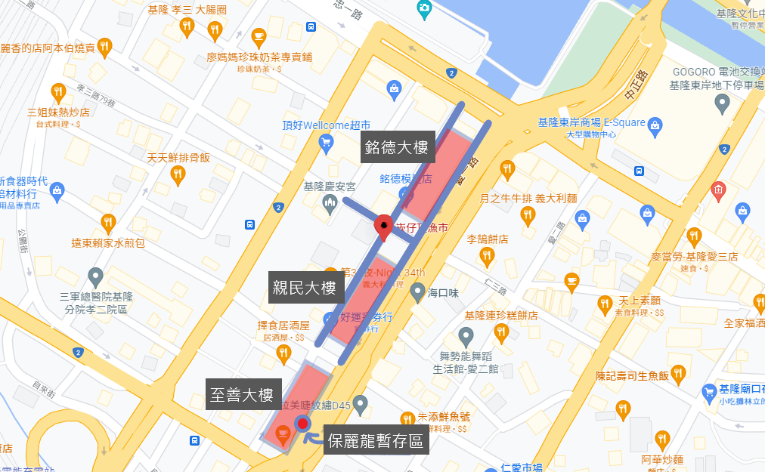
崁仔頂的地理位置
明
基隆市仁愛區
孝一路與愛一路一帶
圖片來源：Google地圖自行繪製

Slide 6
崁仔頂的歷史發展
最早追溯至清領時期
孝一路和愛一路之間有旭川運河，可以通行漁船。
開始聚集人潮、形成市集。
1929~1931年
成立五家魚行
成為台灣有名的魚貨買賣市集
參考資料：基隆、仁愛｜基隆崁仔頂魚市・深夜限定的台版築地市場 - 許傑,旅行圖中 (journey.tw)
【雨都文化】長大後才明白，崁仔頂的魅力 - 雨都漫步KeeLung For A Walk (keelung-for-a-walk.com)

Slide 7
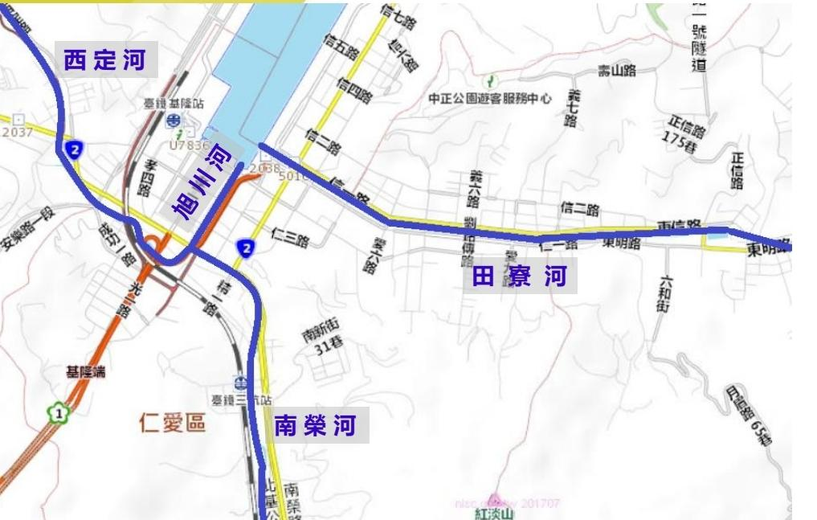
崁仔頂下水道
基隆市南榮河與西定河在仁五路的地方匯流「旭川河」，流入基隆港。
圖片來源：基隆市港水質提升親水環境營造計畫

Slide 8
動機
一、問題確定
二、說明問題
三、政府政策和我方政策
四、行動歷程
崁仔頂的環境及衛生出現問題
令市民對崁頂加以改觀並認同

Slide 9
環境問題
保麗龍箱、塑膠籃堆積、海鮮廢棄物、血水，
導致大量蟑螂老鼠孳生。
衛生問題
魚腥味、食品安全問題。
交通問題
道路狹窄擁擠、停車位甚少、交通堵塞。
崁仔頂的問題
一、問題確定
二、說明問題
三、政府政策和我方政策
四、行動歷程

Slide 10
目的
一、問題確定
二、說明問題
三、政府政策和我方政策
四、行動歷程
崁仔頂的氣味與環境問題能夠改善。
讓崁仔頂的「經濟」、「環境」、「衛生」並存，成為能長久經營的產業。
喚醒基隆人的公民意識。

Slide 11
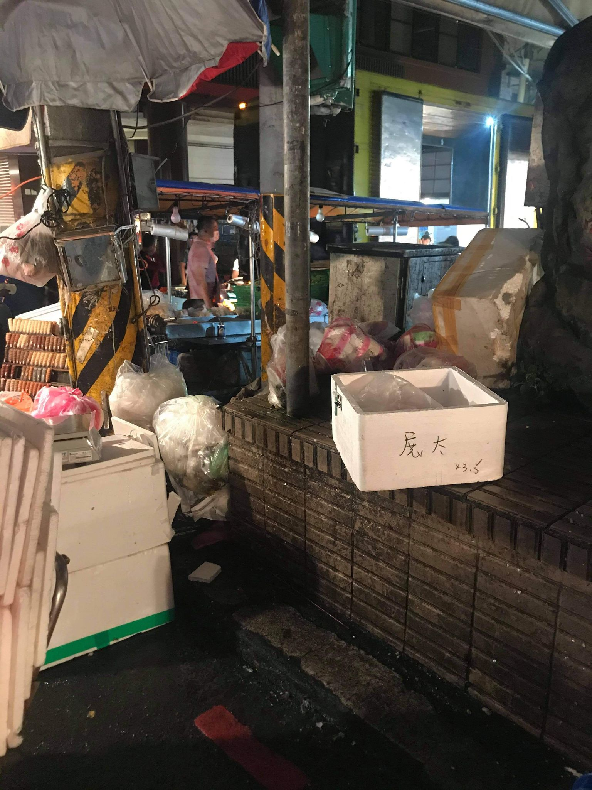
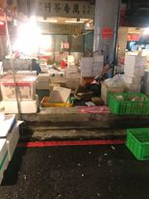
。
(一)環境問題
一、問題確定
二、說明問題
三、政府政策和我方政策
四、行動歷程
圖片來源:皆為自攝

Slide 12
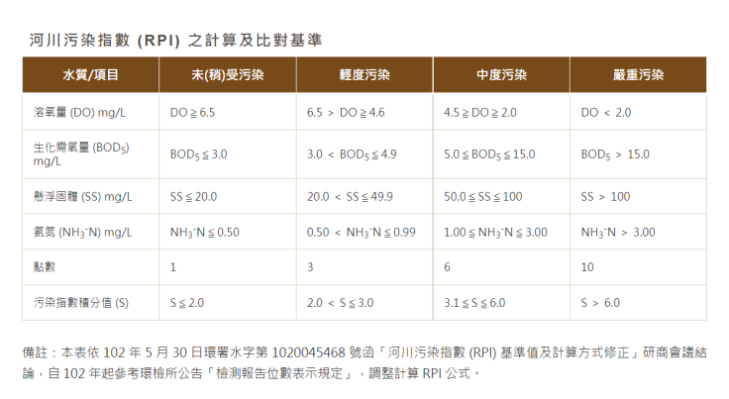
(一)環境問題-基準
一、問題確定
二、說明問題
三、政府政策和我方政策
四、行動歷程
資料來源：行政院環境保護署

Slide 13
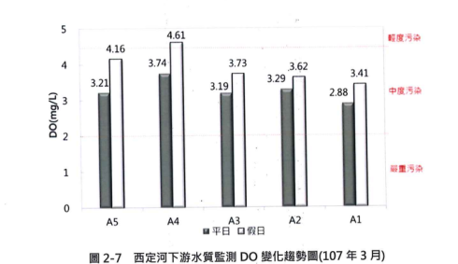
(一)環境問題-汙染程度
一、問題確定
二、說明問題
三、政府政策和我方政策
四、行動歷程
A1為旭川河，DO(溶氧量)指數已達中度汙染
資料來源：經濟部 全國水環境改善計畫

Slide 14
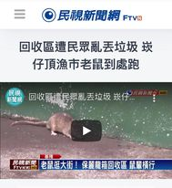
(二)衛生問題
一、問題確定
二、說明問題
三、政府政策和我方政策
四、行動歷程
周遭的魚腥味和垃圾堆積會吸引老鼠或蟑螂等生物，
進而有食品的安全問題。

Slide 15
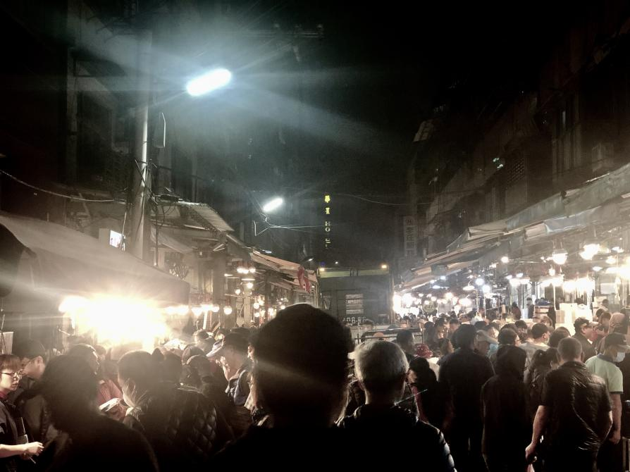
。
(三)交通問題
一、問題確定
二、說明問題
三、政府政策和我方政策
四、行動歷程
大型貨車
晚上交通亂象會帶來道路阻塞及民眾行走困難，容易發生意外。

Slide 16
改善氣味與環境
1.旭川河汙水系統橡皮壩
(負責單位：基隆市政府工務處—水利工程科）
優點：
接管工程完建時初步處理旭川河汙水。
缺點：
生鮮等沉積物導致沼氣臭氣，引起民眾反感。
政府政策
一、問題確定
二、說明問題
三、政府政策
及我方政策
四、行動歷程

Slide 17
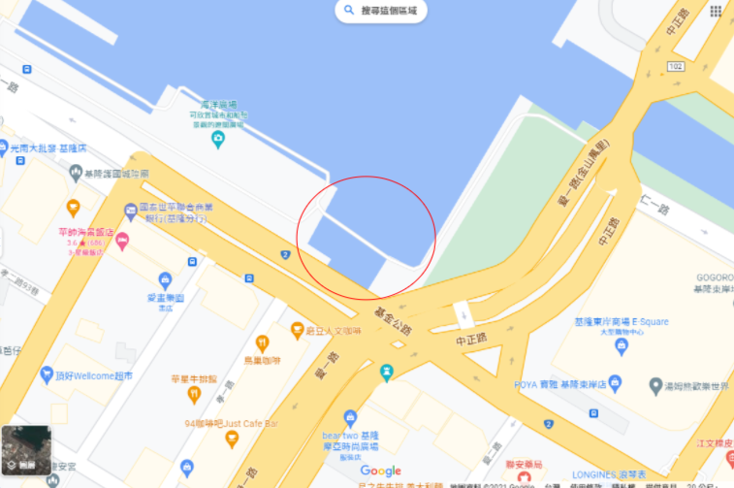
以下為橡皮壩位置:

Slide 18
改善氣味與環境
2.崁仔頂地區及明德、至善、親民三大樓接管
優點：
省下處理化糞池的馬達需要的電及保養的費用。
缺點：
如遇到油汙、不可分解物品等，會造成管徑堵塞。
政府政策
一、問題確定
二、說明問題
三、政府政策
及我方政策
四、行動歷程

Slide 19
改善衛生問題
1.排水溝的清理與更換水溝蓋
(負責單位：基隆市政府工務處—水利工程科）
優點：
改善排水溝堵塞，達到良好的排水效果。
缺點：
需要更多人力、成效顯現需要一定時間。
政府政策
一、問題確定
二、說明問題
三、政府政策
及我方政策
四、行動歷程

Slide 20
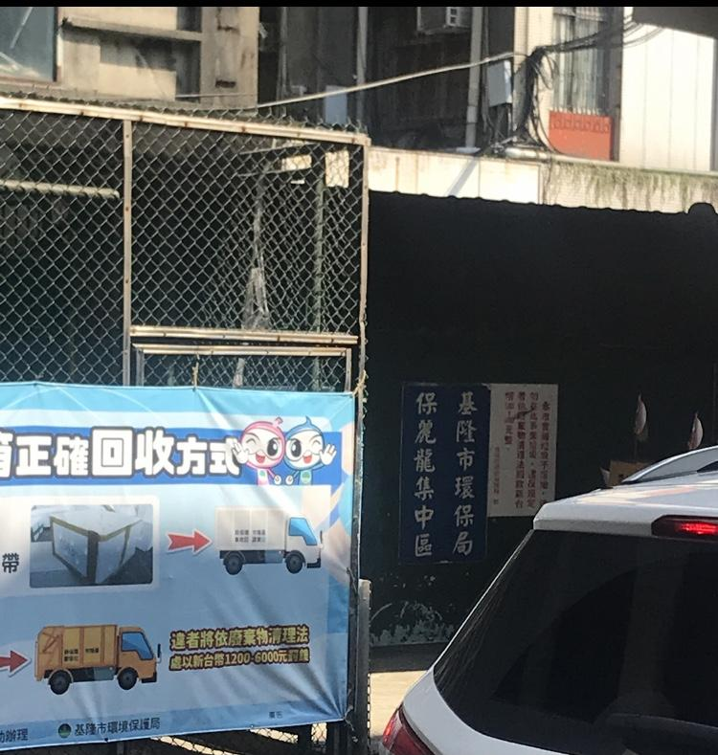
改善衛生問題
2.設置保麗龍的集中處理站
優點：
有效的回收保麗龍，減少隨地垃圾量。
缺點：
若堆積到路面，易造成行人不便。
政府政策
一、問題確定
二、說明問題
三、政府政策
及我方政策
四、行動歷程

Slide 21
改善交通問題
1.強制商家搬遷
優點：
魚販會有更寬敞、乾淨的工作空間。
缺點：
破壞崁仔頂悠久的人文歷史，造成巨大衝擊。
政府政策
一、問題確定
二、說明問題
三、政府政策
及我方政策
四、行動歷程

Slide 22
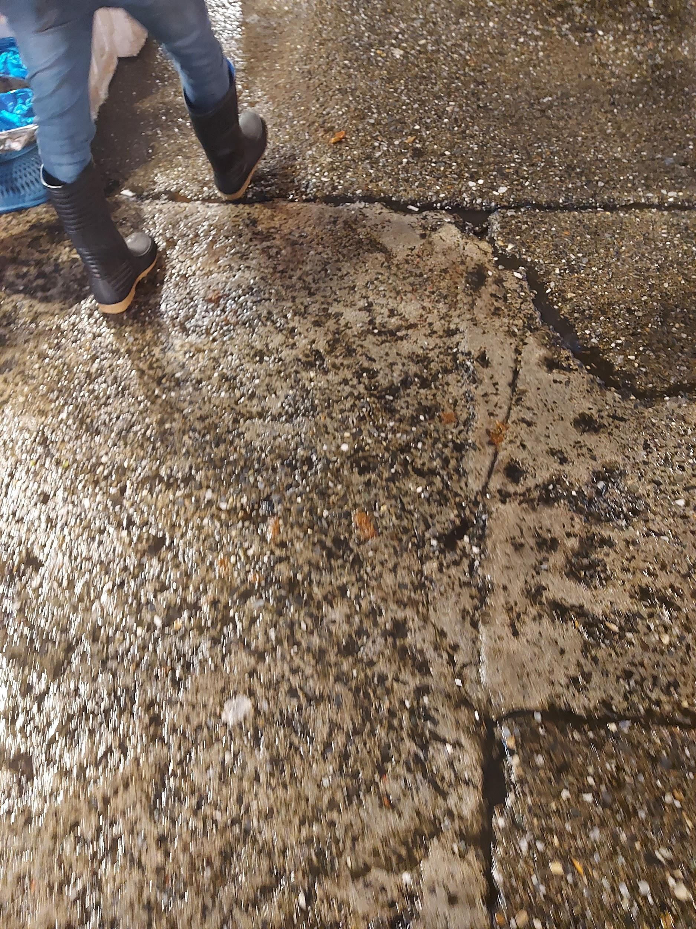
針對衛生問題
提案一：籲請政府部門徹底釐清惡臭與水質汙染來源。
提案二：回收車人次、班次增加
提案三：增加環境清潔機制。
我方政策
一、問題確定
二、說明問題
三、政府政策
及我方政策
四、行動歷程

Slide 23
提案四：宣導民眾不要隨便丟棄垃圾
提案五：結合當地咖啡館，利用咖啡渣去除腥臭
我方政策
一、問題確定
二、說明問題
三、政府政策
及我方政策
四、行動歷程

Slide 24
針對交通問題
提案六：特定時間區段交通管制，希望參照交通管理懲罰條例第五條。
我方政策
一、問題確定
二、說明問題
三、政府政策
及我方政策
四、行動歷程

Slide 25
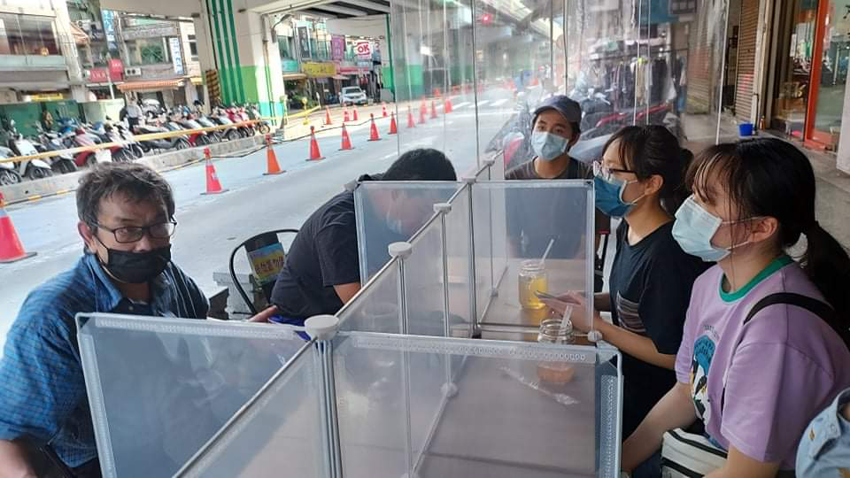
漁貨來源
保麗龍回收
環境與衛生問題
交通問題
和崁仔頂相關人士進行訪談
一、問題確定
二、說明問題
三、政府政策和我方政策
四、行動歷程

Slide 26
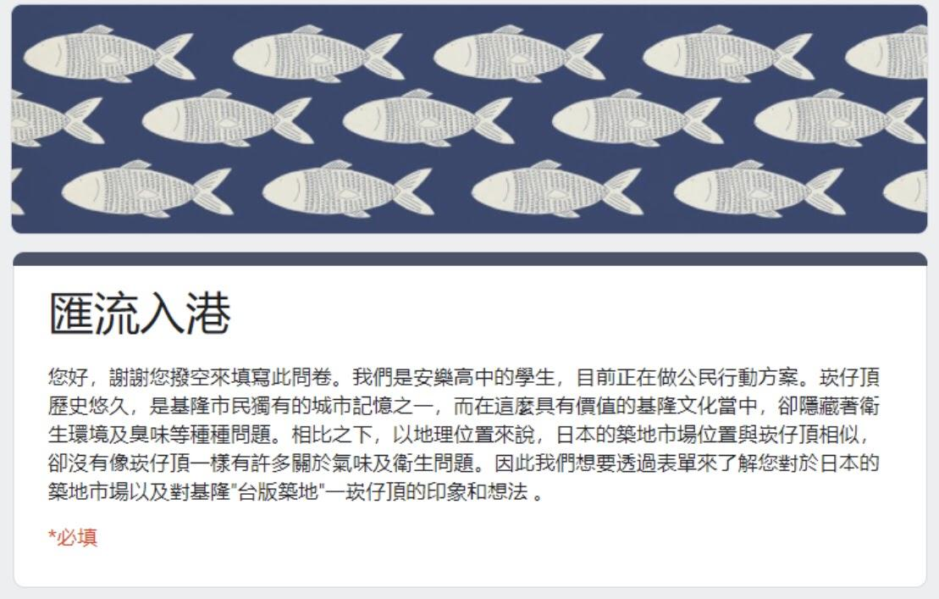
透過表單了解大眾對崁仔頂與築地市場在衛生上的看法
製作GOOGLE表單
一、問題確定
二、說明問題
三、政府政策和我方政策
四、行動歷程

Slide 27

製作倡議圖
一、問題確定
二、說明問題
三、政府政策和我方政策
四、行動歷程
請民眾分享故事、看法

Slide 28
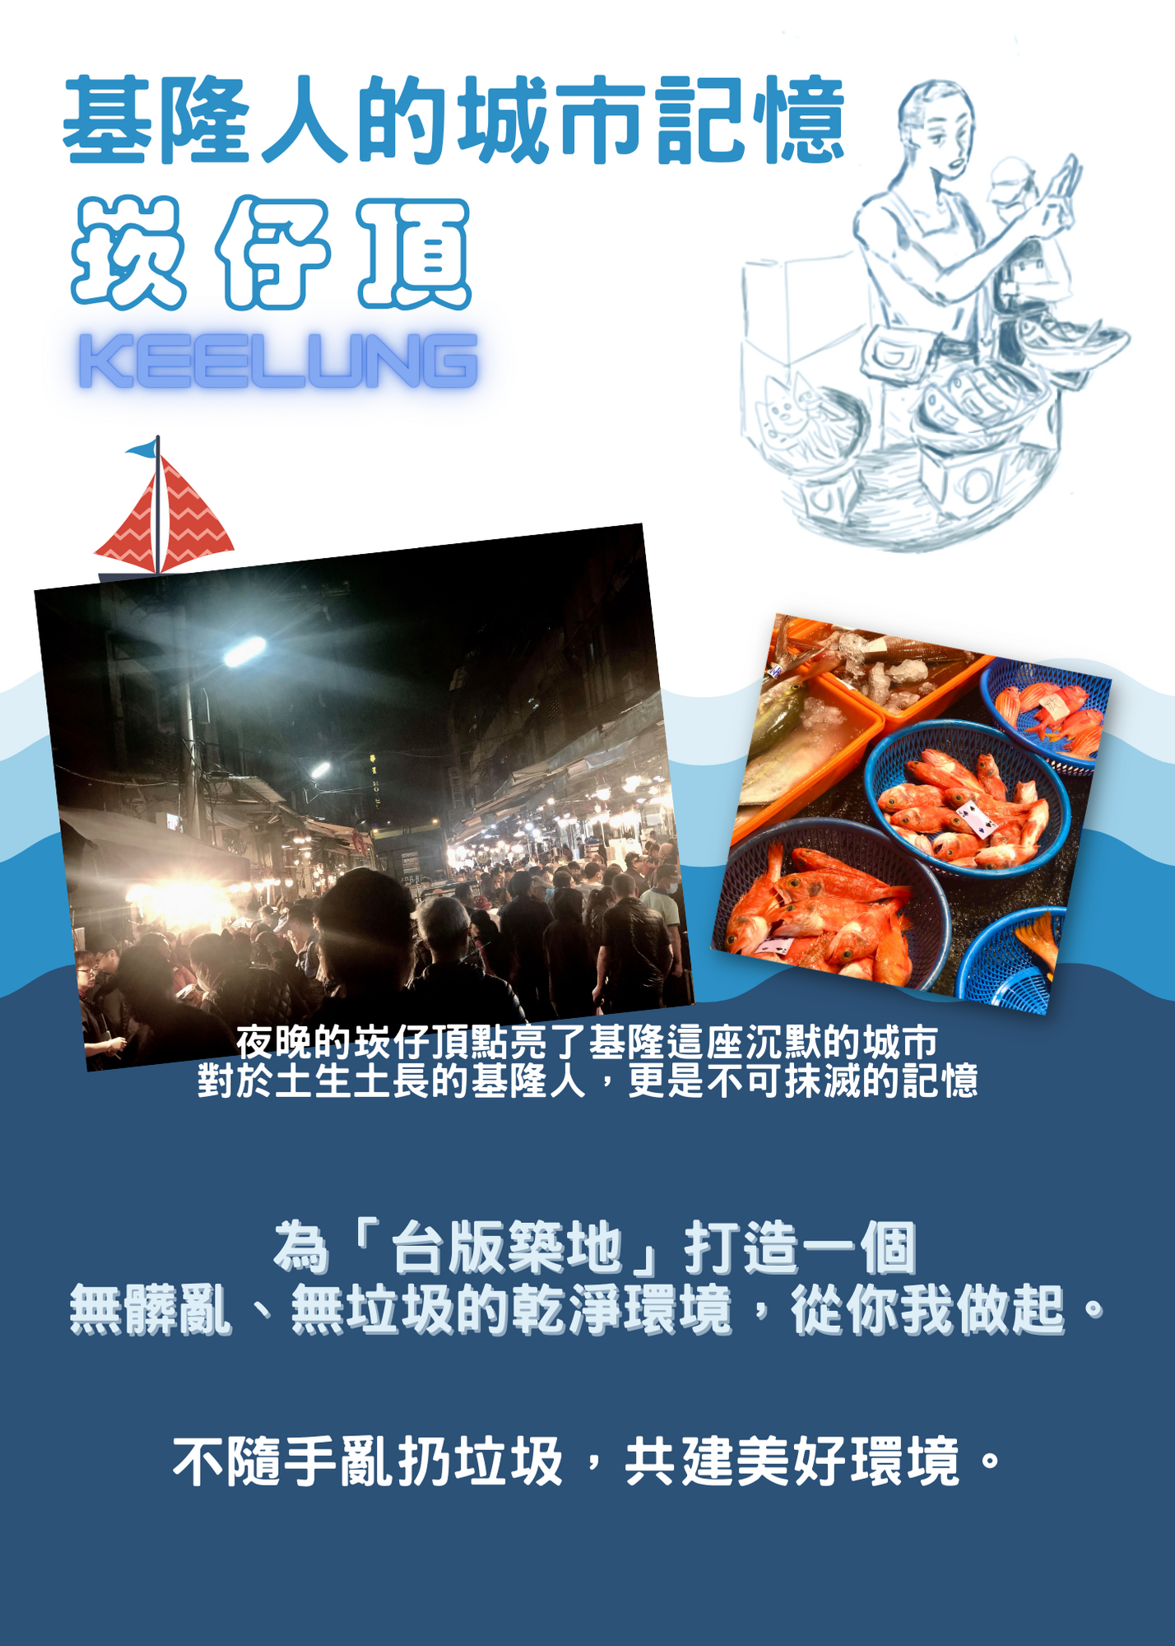
製作倡議圖
一、問題確定
二、說明問題
三、政府政策和我方政策
四、行動歷程
加強宣導、勿隨意丟棄垃圾

Slide 29
THANK YOU

